Slide 1

NRC
2971
Estudiante
Código:
u202210148
Apellidos y Nombres:
Kunimoto Watanabe, Mathias Tsuneo
1ASI0572 – Desarrollo de Soluciones IoT
Examen parcial
202510

Slide 2
Pregunta 1. Definition of system requirements
Definition of system requirements
System Requirement | Especificación de requisitos
Capacidades de suministro de energía | Dado a la solución planteada sobre los automoviles que realizan miles de millones de viajes escolares anulmente, se menciona el uso de sensors ultra sonicos y de liquid flow sensor. En el caso de los suministros mencionan que esta entre un rango de 5-18V y para ello se necesita una Fuente de energia de por lo menos 220V para poder hacer el uso correcto de energía en los sensores propuestos.
Restricciones de time-delay | Con respect al sistema, menciona que debemos brindar los mejores tiempos de respuesta para dar estabilidad y funcionamiento a los sistemas. Sensor de retardo: El sistema del sensor debe hacer uso de lectura cada 1 segundo ESPN32 data aggregation: El sistema de este microcontrolador debe ser de un tiempo maximo de 0.5 s Raspberry Pi: La concentra de información de los nodos debe tener una tolerancia de 1-3 segundos para que sea estable.

Slide 3
Pregunta 2. Definition of physical layer requirements
Definition of physical layer requirements
Physical Layer Requirement | Especificación de requisitos
Número y tipos de nodos sensores y actuators | Sensores: En la capacidad de vehiculos que flota aproximadamente es no menor a 44,500 vehiculos, en donde con esta capacidad contamos con los sensores de YF-S201, HC-SR04, ESP32 microcontroller Actuadores: No se menciona en el caso pero en un caso future podría ser un electroválvula para corte de flujo o alertas físicas en tablero del conductor.
Target uncertainty (incertidumbre objetivo), relacionada con las cantidades físicas medidas por cada sensor | YF-S201: ±10% a flujos bajos, ±5% a flujos estables. HC-SR04: Tiene una precision de ±3 mm y opera en un rango de 2 cm – 4 m. ESP32 Microcontroller: Tiene un rango de 160 a 240 MHx
Target accuracy and precision (Exactitud y precisión objetivo) de los actuadores | YF-S201: Opera en un rango de ≥90%, con una precision de ≤±5%. HC-SR04: Opera e un rango de ≥95% con una precision: ±1 cm.
Processing Power (Esfuerzo computacional) para los algoritmos de procesamiento de datos que se implementarán en el Edge node (y de ser aplicable en el Fog node) | Para el uso en el Edge node se require hacer un procesamiento en tiempo real para así poder calcular tasas de flujo o volumenes y con respect al Fog node podría ser el procesamiento de modelos IA para optimizer las rutas o quizas la agregación de nuevos datos a los nodos o sensores

Slide 4
Pregunta 3. Definition of information layer requirements
Definition of information layer requirements
Information Layer Requirement | Especificación de requisitos
Definición de usuarios finales | Conductores: Equipo altamente capacitado para completar miles de millones viajes estudiantiles. Padres de familia: A traves de la app FirstView los padres podran ver el estado y progreso de cada vehículo en un panel de control. Administradores centrales de FIRSTstudent: Persona que administra como va el sistema con los casos de los vehiculos por si se presenta un fallo, el es primero que se encarga Personal de operaciones: Analisis predictivo y recomendaciones Personal del distrito: Puede rastrear vehículos, ver actualizaciones en vivo y tomar decisiones basadas en datos para mejorar la experiencia de transporte.
Definición de número y tipos de servicios que deben proporcionarse a cada usuario final | Usuario: Es un servicio requerido para que pueda hacer el uso correcto en la apliación. Conductores: Servicio en donde estará el dashboard de alertas y consumo, asimismo el asistente de navegación. Padres de familia: Servicio de rastrear el vehículo, posibles retrasos y estado de vehiculo. Personal de operaciones: Servicio de monitoreo del bus, alertas del vehículo y reportes realizados Administrador Halo: Servicoo de análisis, estadísticas, reports o mantenimiento.
Definición de las necesidades de información integrada para implementar cada servicio | Control de asistencia de estudiante por RFID: Carga y consumo Ubicación: GPS del bus Estado del conductor: Halo Driver Monitor Combustible: Tiempo real del vehiculo Ruta: Clima, Trafico, accidente Alertas: Tiempo real

Slide 5
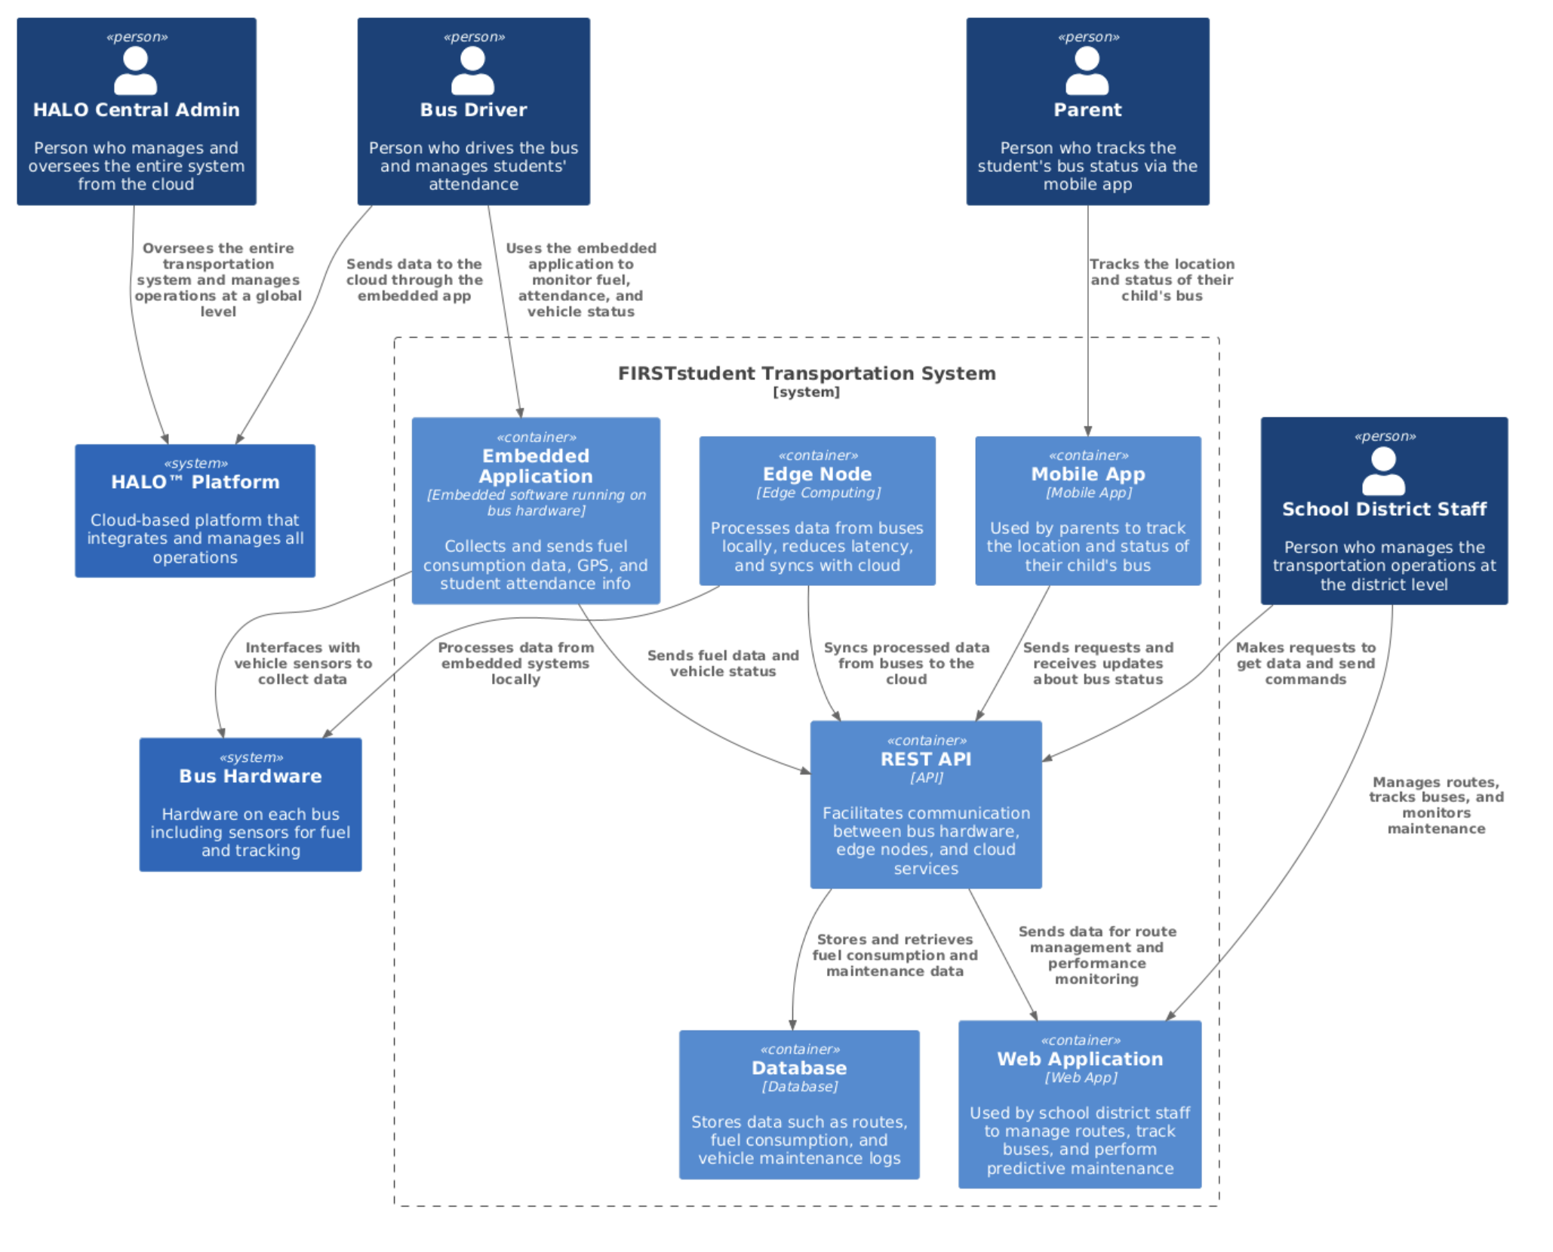
Pregunta 4. C4 Model Containers Diagram
Containers Diagram
Criterios y Sustento de decisión
Como se ve en mi c4, vemos los usuarios finales que destaque (Conductor, Padres, Personal de distrito y Administrador Halo en donde el bus driver se conecta tanto al embedded como a la Plataforma de halo para poder enviar la data necesaria y se mande al api y se almacene tanto en la web como en la database. Con respecto al pariente hace uso del mobile app para rastrear y ver el tiempo del bus, este manda peticiones al api y se almacena en la data y en la web para los registros y monitoreos. Con respect al School district staff, solo hace consume del rest para mandar peticiones de la data y manda mensajes de rutas o monitoreo en la web. El Admin central de Halo hace control del sistema de la nube.

Slide 6
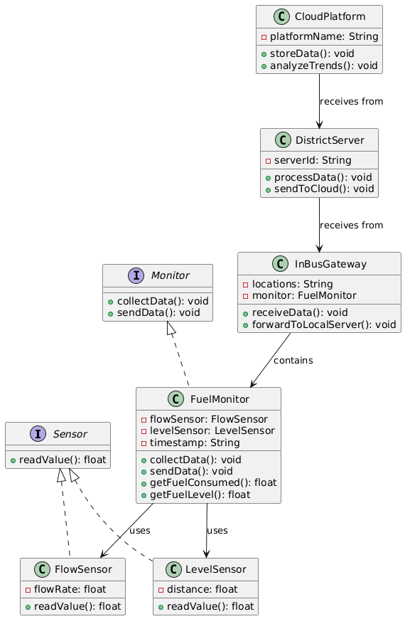
Pregunta 5. UML Class Diagram
Criterios y Sustento de decisión
En este UML Class Diagram se hace uso del fuelMonitor en donde conecta con los niveles de senores, el respectivo monitoreo integrado y el estado del bus. Podemos observer que FuelMonitor obtiene la data y la almacena para así repartirlo a los sensors y que ellos lo lean y actuen. En la parte superior es en donde esta el CloudPlatform en donde recive la data para así mandarlo al distrito y que procese la data y luego enviarlo a la nube y que lo analice y sincronice. Con respecto al monitoreo, este obtiene la data del fuelmonitor.

